Slide 1
VERİMLİ ÇALIŞMA
TEKNİKLERİ

Slide 2
BUGÜN NELER ÖĞRENECEĞİZ?
Verimli çalışma nedir?
Verimli çalışmak neden önemlidir?
Verimli çalışmaya hazırlık aşaması
Ders sırasında yapılması ve yapılmaması gerekenler
Verimli çalışmayı olumsuz etkileyen faktörler

Slide 3

ÇALIŞIYORUM AMA BAŞARAMIYORUM!!!

Slide 4
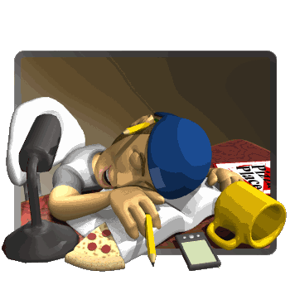
BUGÜN DE SABAHLADIM OLMADI…

Slide 5
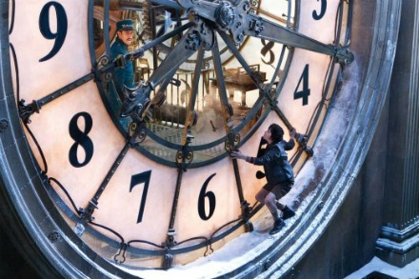
SINAVA HAZIRLANMAK İÇİN YETERLİ ZAMANIM YOK Kİ!

Slide 6

ÇOK FAZLA KONU VAR HANGİ BİRİNE HAZIRLANABİLİRİM Kİ..

Slide 7
VERİMLİ ÇALIŞMA NEDİR?
Psikolojik ve sosyal yönden
uygun bir ortamda daha
Önce hazırlanmış bir plan
dahilinde hem psikolojik
hem de fiziksel enerjiyi
yoğunlaştırarak yürütülen
bir çalışmadır.

Slide 8
VERİMLİ ÇALIŞMAK ÖNEMLİDİR
ÇÜNKÜ;
Doğru hedef ve bilinçli çaba her öğrenciyi hedeflediği başarıya götürür.
Ölçülü ve düzenli yapılan her çalışmanın sonu başarılı olur.

Slide 9
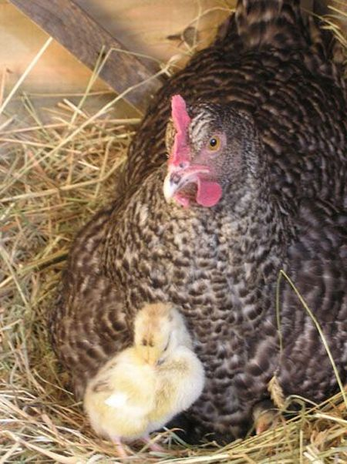

“OTURARAK BAŞARIYA
ULAŞAN TEK VARLIK TAVUKTUR.”
H.J.BROWN

Slide 10

PEKİ NASIL BAŞARILI OLABİLİRİZ?

Slide 11
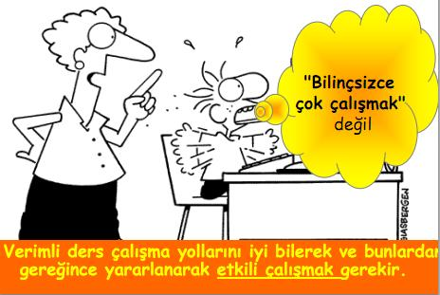

Slide 12
Verimli çalışmaya başlamadan önce
dikkat edilmesi gereken bazı şeyler vardır.
Çünkü;
Hiçbir verimli çalışma hazırlıksız olmaz!!

Slide 13
1. İSTEMEK ve
İNANMAK

Slide 14
DERS ÇALIŞMAK İSTEMİYORSANIZ BİRÇOK SEBEP BULABİLİRSİNİZ
Bir gün anneniz ve babanız size duymak istemediğiniz bir söz söylemiş olduğunuz için;
Bir başka gün öğretmeninizle aranızda istenmeyen bir diyalog olduğu için;
Bir başka gün canınız sıkkın olduğu için;
Bir diğer gün hava içinizi kararttığı için;
Bir başka gün arkadaşlarınızı kıramadığınız için
DERS ÇALIŞMAK İSTEMEYECEKSİNİZ!!!!

Slide 15
Başarıya ulaşamayanların
%90 ı
yenilgiye uğramamıştır…
Sadece pes etmişlerdir.

Slide 16
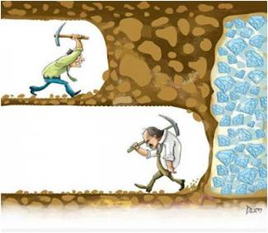

Slide 17
2.HEDEF BELİRLEMEK
Hedefi olmayan gemi
rüzgar nereye eserse
oraya gider…

Slide 18

HEDEF BELİRLEMEK NEDEN ÖNEMLİDİR?

Slide 19
Geleceğe yönelik hedeflerin
aşamaları doğru oluşturulduğunda
kişi enerjisini hedefi doğrultusunda
çok daha etkin bir biçimde
kullanabilir.

Slide 20
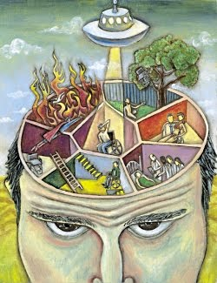
HEDEFLERİNİZİ BELİRLERKEN
GERÇEKÇİ OLUN!!!
Öğrenci, kapasitesinin
üzerinde çalışma yükünün
altına girerse sıkılıp
programdan vazgeçebilir
stresi artabilir, kendine karşı
güveni azalabilir

Slide 21

KAZANMAK YA DA KAYBETMEK ÖLÇÜ DEĞİLDİR.SEN HER NEYSEN ONUN
EN İYİSİ OLMALISIN…

Slide 22
3. ZAMANI DOĞRU KULLANMAK

Slide 23
Genel olarak zaman,
40 dakika ders
10 dakika tekrar
10 dakika dinlenme
şeklinde ayarlanmalıdır.

Slide 24

KÜTÜPHANE HİKAYESİ

Slide 25
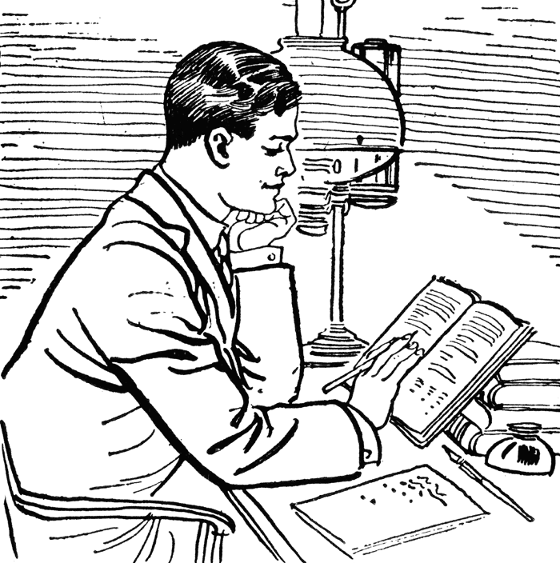
4.PLAN VE PROGRAM HAZIRLA
Bir insan bir işi
yapabiliyorsa
bütün insanlar
o işi yapabilir…

Slide 26
Tek yumurta ikizlerinin bile birbirine benzemeyen yönleri vardır.İnsanlar birbirinden farklıdır bu yüzden bir kalıp program ortaya koymak uygun olmaz.Çalışma programı kişiye özgüdür.Bu yüzden

Slide 27
KENDİNİZİ TANIYIN
Hangi dersi ne kadar ve ne zaman çalışabileceğinizi, zamanı en verimli şekilde nasıl kullanacağınızı belirleyin.

Slide 28
İYİ BİR PROGRAM:
“ne zaman çalışmalıyım”
“neyi çalışmalıyım”
“ne kadar çalışmalıyım”
“nasıl çalışmalıyım”
Sorularına yanıt verebilmelidir.

Slide 29
DERS ÇALIŞMA PLANI NASIL YAPILIR?
1.Aşama
2.Aşama
3.Aşama

Slide 30
5. VERİMİ AZALTAN ETKENLERİ
ORTADAN KALDIRMAK

Slide 31
İÇ ETKENLER
YORGUNLUK
UYKUSUZLUK
HEYECAN
MOTİVASYON EKSİĞİ
HAYAL KURMAK

Slide 33
DIŞ ETKENLER
Televizyon
YATARAK ÇALIŞMAK
TELEFON
POSTERLER
MÜZİK DİNLEMEK
Olumsuz düşünceler

Slide 34




Slide 35
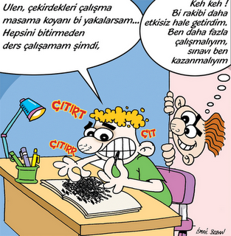

Slide 36
6.UYGUN ÇALIŞMA ORTAMI
HAZIRLAMA
Çalışma ortamı derli, toplu, sade, sakin olmalı; ışık, ısı gibi fiziksel sorunlar çözülmüş olmalıdır.

Slide 37
Yatakta, koltukta ve divanda uzanarak çalışmak dikkatin toplanmasını güçlendirecek, öğrencinin zaman kaybetmesine sebep olacaktır.

Slide 38
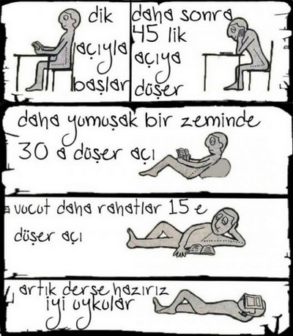

Slide 39
DERS SIRASINDA DİKKAT
EDİLMESİ GEREKENLER

Slide 40

1. ETKİN DİNLEME

Slide 41
Dinleme ve İşitme farklı şeylerdir.
Dinleme aktif ve bilinçli bir davranışken işitme bunun tersidir.
Verimli ders dinleyebilmek için dikkatinizi dağıtacak etkenlerden uzak durmalısınız.

Slide 42

2.NOT TUTMA
Atalarımız:
‘HATIRDA DEĞİL SATIRDA KALIR.’
demişler.
Bilgileri muhafaza
etmenin yolu not
tutmaktır.

Slide 43
NOT TUTMANIN FAYDALARI:
Öğrenciyi derste uyanık tutar.
Dersteki dikkat düzeyini arttırır.
Öğrencinin derse aktif katılımını sağlar.
Motivasyonu arttırır.
!!!! Not alırken önemli olan bilgiyi mutlaka ayırt etmek gerekir.

Slide 44
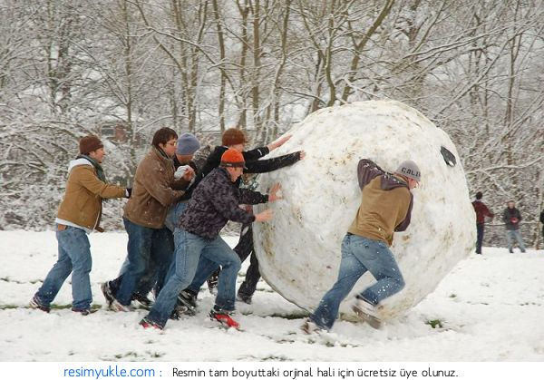
3. TEKRAR ETMEK
Tekrarlar kar topuna benzer.
Tepeden aşağıya yuvarlandıkça büyür,
büyüdükçe hızı artar.

Slide 45
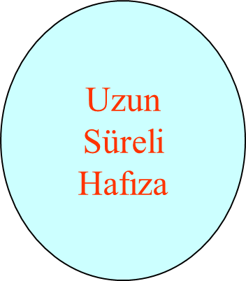

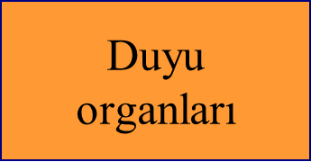

ÖĞRENME TAM ANLAMIYLA ŞU ŞEKİLDE
GERÇEKLEŞİR
Görme, Duyma, Dokunma

Slide 46
AMAN DİKKAT!!!
İNSAN ÖĞRENDİKLERİNİ ÇOK ÇABUK
UNUTUYOR
Yapılan araştırmalar sonucunda yeni öğrendiğimiz bilgilerin 20 dakikada yarısını,60 dakika içerisinde %70’ni, gün sonunda da %80’ini unuttuğumuz ortaya çıkıyor.
NOT: Başarmak için ‘UNUTMA’ unutulmamalıdır.

